Slide 1
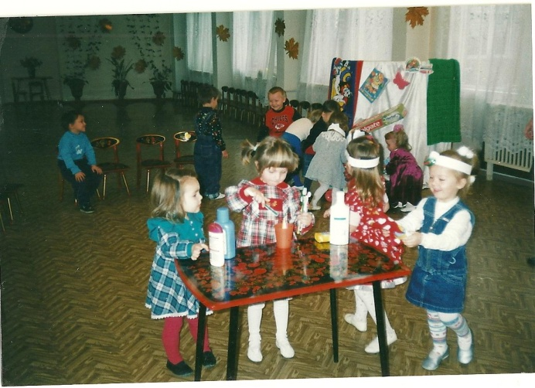
Государственное дошкольное образовательное учреждение детский сад №27 общеразвивающего вида с приоритетным осуществлением физического развития воспитанников Василеостровского административного района Санкт-Петербурга
Конспект сценария вечера досуга
«Мойдодырчики»
/для детей младшего дошкольного возраста/
Составила и провела: воспитатель
Корнева Елена Александровна
14 Октябрь 2009

Slide 2
Программное содержание.
Образовательные задачи:
Развитие познавательных способностей:
Расширять представления детей о средствах личной гигиены.
Научить различать средства личной гигиены по тем признакам, которые приводятся в стихах и объяснениях воспитателя.
Продолжать учить детей рассматривать, понимать и последовательно передавать действия, имитирующие гигиенические навыки.

Slide 3
Развитие связной речи:
Расширять словарный запас детей: шампунь, зубная паста, зубная щётка.
Продолжать знакомить детей со стихами -рифмами.
Развитие в музыкальной деятельности:
Развивать у детей согласованность движений с речью и музыкой.
Развивать общую и мелкую моторику, чувство ритма.
Формировать музыкальную отзывчивость на услышанную музыку.
Воспитательные задачи:
Воспитывать бережное отношение к воде.
Развивать умение слушать и слышать вопрос.

Slide 4
Дидактический материал
Самодельная игрушка-пособие «Мойдодыр» и кукла с испачканным лицом «Замарашка»;
машина с предметами личной гигиены;
шапочки-маски, изображающие Мыло, Шампунь, Зубную щётку и Зубную пасту;
музыкальные инструменты (бубны и деревянные ложки),
Театральная ширма;
CD-проигрыватель, CD-диск с записью русской народной мелодии «Полянка» и песенки Г.Потапенко «Буль, буль, буль – журчит водица».

Slide 5
Предварительная работа
Разучивание с детьми стихов, потешек, движений, имитирующие гигиенические навыки.

Slide 6
Ход занятия
Организационный момент.
Ведущий: Представление, представление,
Для ребяток развлечение.
Глазкам велено смотреть,
Ротикам нельзя шуметь,
Ушкам нужно слушать,
А ладошкам – хлопать!
Основная часть. Действие 1.
На театральной ширме появляется Мойдодыр.
Мойдодыр: Я – великий Умывальник,
Знаменитый Мойдодыр,
Умывальников Начальник
И мочалок командир!

Slide 7
Появляется Замарашка.
Мойдодыр: Это кто?
Такое чудо?
Замарашка: Я – мальчишка Замарашка,
Видишь: грязная рубашка,
С мылом я не мою руки,
В жирных пятнах мои брюки.
Дети не хотят со мной дружить,
Что мне делать, как мне жить?
Мойдодыр: Грязь сначала надо смыть,
А потом уже дружить.

Slide 8
Ведущий: Замарашка,
Есть волшебная машина,
Неотложной чистоты,
Возит щётки, пасту, мыло,
Для таких ребят как ты.
Ведущий обращается к детям:
Ребята, давайте вызовем машину неотложной чистоты, а для этого сыграем на музыкальных инструментах.
Раздаёт музыкальные инструменты: ложки и бубны.
Звучит русская народная мелодия «Полянка».
Дети в такт подыгрывают на инструментах. По окончании –собрать их.
Действие 2.
Раздаётся сигнал машины.
Ведущий: Ребята, кажется, машина сигналит, помогите, пожалуйста, машине приехать к нам.

Slide 9
Приглашает ребёнка, который вывозит машину, гружёную гигиеническими принадлежностями. Ведущий благодарит ребёнка и сажает его на место, затем берёт с машины мыло и спрашивает у детей:
А что это такое?
Для чего оно? (ответы детей)
Ведущий: Правильно, молодцы, ребята.
Затем обращается к Замарашке:
Замарашка, у нас есть мыло,
Оно волшебное, живое.
Выходит ребёнок, изображающий Мыло:
Мыло: Везде, где бываю я –
Сияет сразу чистота.
Замарашка: Но я не знаю, как умываться,
Научите меня.

Slide 10
Ведущий: Это не беда. Ребята, давайте научим Замарашку умываться.
Ведущий произносит слова потешки, дети выполняют движения, имитирующие умывание:
Водичка, водичка, (перебираем пальчиками сверху вниз)
Умой моё личико, («умываемся» правой рукой, затем левой)
Чтоб глазки блестели, (от носа вдоль глаз в стороны)
Чтоб щёчки краснели, (подушечками пальцев «моем» щёки)
Чтоб смеялся роток, (улыбка)
Чтоб кусался зубок. («кусаем» зубками)

Slide 11
Действие 3.
Ведущий берёт из машины шампунь и спрашивает у детей.
Ведущий: Это что такое?
Что мы делаем с ним? (ответы детей)
Ведущий: Правильно, молодцы, ребята.
Затем обращается к Замарашке:
Замарашка, у нас тоже есть шампунь.
(вызывает «Шампунь»)
Выходи скорей, дружок,
Расскажи и ты стишок.
Выходит ребёнок-Шампунь.
Шампунь: Я пеной волосы покрою
Водой прозрачной их промою.

Slide 12
Замарашка: А ещё я не знаю, как мыть голову,
Ведущий: Ребятки, давайте научим Замарашку мыть голову. И не просто покажем, а даже песенку споём.
Звучит умывальная песенка «Буль-буль» Г.Потапенко
Буль, буль, буль – журчит водица
(взмахи руками перед собой)
Все ребята любят мыться.
(изображают мытьё головы)
Вот так, хорошо! Очень хорошо!
(поочерёдно показывают ладошки)
Мы помылись, как большие,
(руки на поясе – повороты в стороны)
Вот мы чистые какие.
(поочерёдно показывают пяточку)
Вот так, хорошо! Очень хорошо!
(поочерёдно показывают ладошки)

Slide 13
Действие 4.
Действие на ширме.
Замарашка: Ой, беда! Беда!
Зубы ноют иногда!
Мойдодыр: А ты их чистишь?
Замарашка: Никогда!
Ведущий: Замарашка, это беда так беда!
Ведь зубы чистить нужно,
Причём всегда!
Затем берёт из машины зубную пасту и зубную щётку, обращается к детям.
Ведущий: Ребятки, расскажите Замарашке,
Что это такое? Что мы ими делаем?
Ответы детей.

Slide 14
Ведущий благодарит детей, обращается к Замарашке:
- У нас тоже есть волшебная щёточка и волшебная паста.
Затем обращается к ребёнку-Зубной щетке и ребёнку-Зубной пасте:
Выходите, взявшись за ручки,
Неразлучные подружки.
Зубная щётка: Я ребятам всем мила,
зубы чищу до бела,
С зубной пастой я дружу,
Без неё я не хожу.
Замарашка: А и зубы не знаю как чистить, научите меня.
Ведущий: Ребятки, давайте покажем Замарашке, как нужно чистить зубки.

Slide 15
Ведущий произносит потешку, дети выполняют движения, имитирующие чистку зубов.
Ведущий: Щётка бегает умело
Взад – вперёд, (горизонтальные движения)
Вверх и вниз. (вертикальные движения)
Смой водичкой, не ленись. (полоскают» ротик)
Замарашка: Спасибо, ребятки, я пошёл отмываться. Замарашка уходит. Ведущий проводит игру с детьми, разгружают подарки, которые привезла машина неотложной чистоты.
Окончание праздника.
На ширме появляется чистый Замарашка.
Ведущий: Ой, Замарашка, да тебя теперь не узнать, ты такой чистый. И твоё имя теперь тебе не подходит, мы будем называть тебя Чистюля и будем с тобой дружить.

Slide 16
Ведущий обращается к зрителям:
Стоит кранику открыться,
Как прозрачная водица,
Начинает с шумом литься.
Вместе с Мойдодыром и Замарашкой-Чистюлей:
Давайте же мыться, плескаться,
Купаться, нырять, кувыркаться
В ушате, в корыте, в лохани,
В реке, ручейке, в океане.
И в ванне, и в бане,
Всегда и везде –
Вечная слава воде!

